Slide 1
Arquitectura del Proyecto
Arquitectura
Generado el 24 de November de 2025

Slide 2
Resumen Ejecutivo
Total de Palabras: 1,205
Total de Secciones: 45
Bloques de Código: 8
Legibilidad: 100.0/100
Complejidad: 18.20

Slide 3
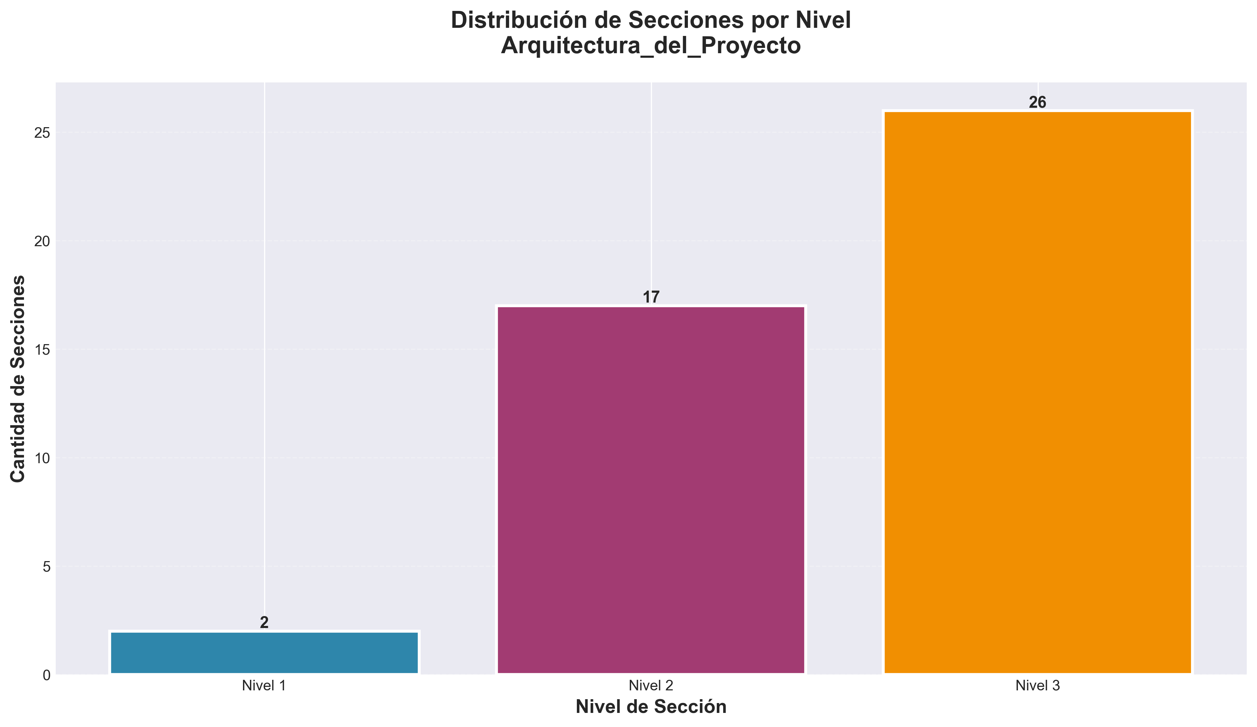

Slide 4
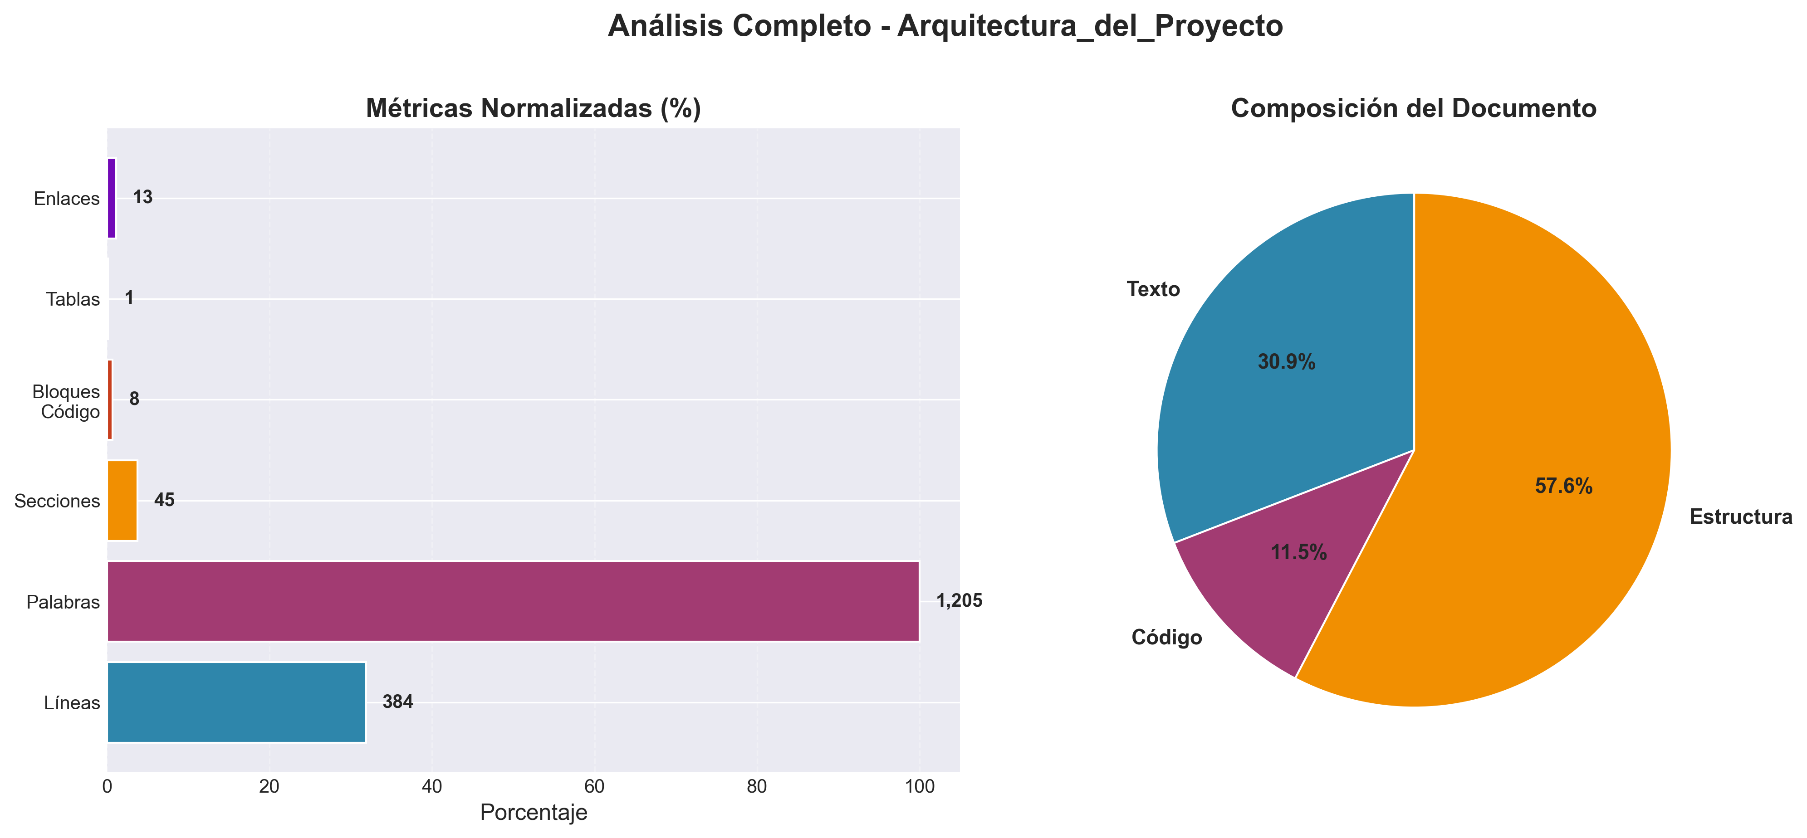

Slide 5
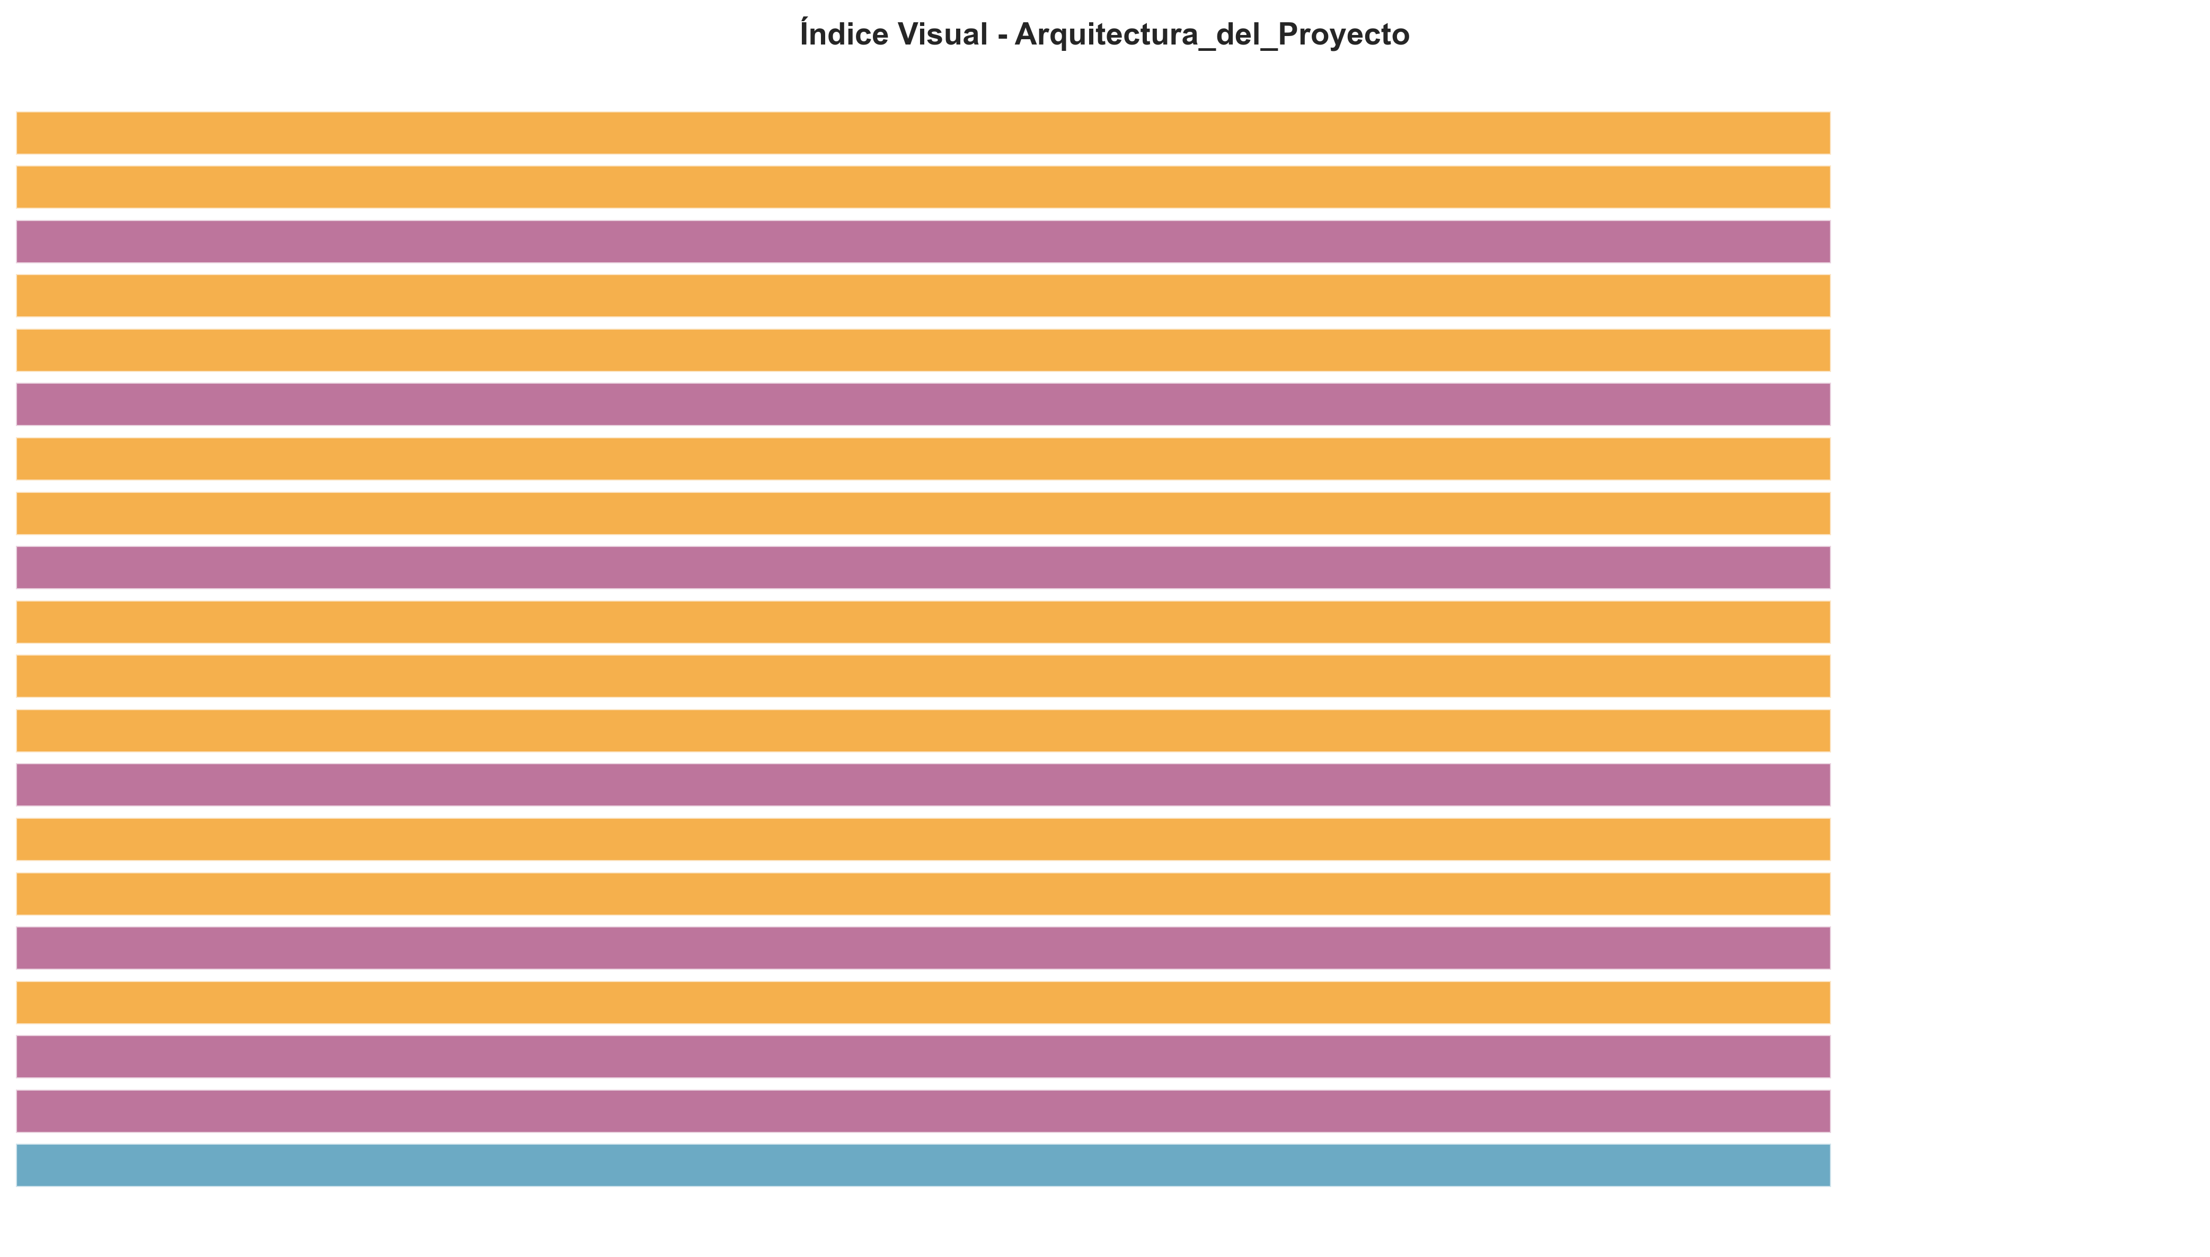

Slide 6
Estructura del Documento
• 🏗️ Arquitectura del Proyecto - Documentos BLATAM
• 📋 Tabla de Contenidos
• 🎯 Visión General
• Principios de Diseño
• 📁 Estructura de Directorios
• Estructura Principal
• Directorios Especiales
• 🗂️ Organización por Categorías
• Sistema de Numeración
• Estructura Interna de Categorías

